Slide 1
Wikipedia-Analysen Technologien des Wissensmanagements
Daniel Fay, Bernd Hermes, Shimal Ibrahim
02. Juli 2013

Slide 2
Agenda
Wikipedia Informationen
Unser Konzept
Ergebnisse
Analyse des Artikels
Analyse des Users (Benutzers)
Analyse der Daten
Sonstige Datenanalysen
Fazit
Quellen

Slide 3
Wikipedia Informationen
Artikel
Titel
Mehrere Revisionen
ID
User
Name
Content
Timestamp
Änderungsart
Size
Kategorie

Slide 4
Unser Konzept
Folgende Infos, die von Wiki zur Verfügung gestellt werden, werden in unserem Konzept weiter betrachtet
Artikeltitel
Revisionen eines Artikels
Liste von Usern
Kategorien
Änderungsarten

Slide 5
Unser Konzept
Wie werden die Wiki Infos analysiert?
Artikel und User
Nutzung einer API-Schnittstelle
Speichern der Daten in die Datenbank
Absetzung von SQL-Befehle zur Erhaltung von relevanten Informationen
Änderungen
Durch Analyse der einzelnen Revisionen werden die Änderungen festgestellt

Slide 6
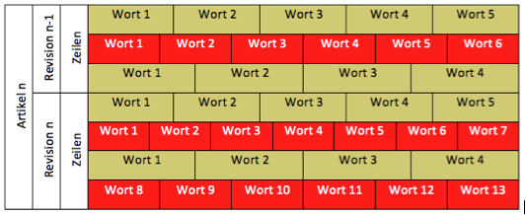
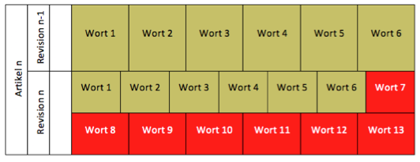
Unser Konzept
SHIMAL

Slide 7
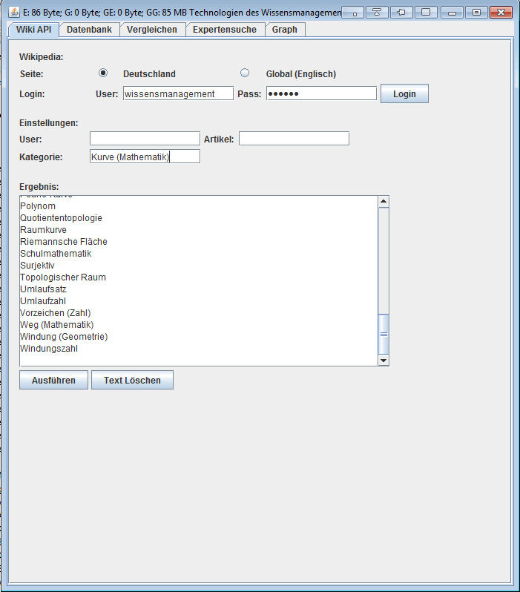
Unser Konzept
Wie werden die Wiki Infos analysiert?
GUI

Slide 8
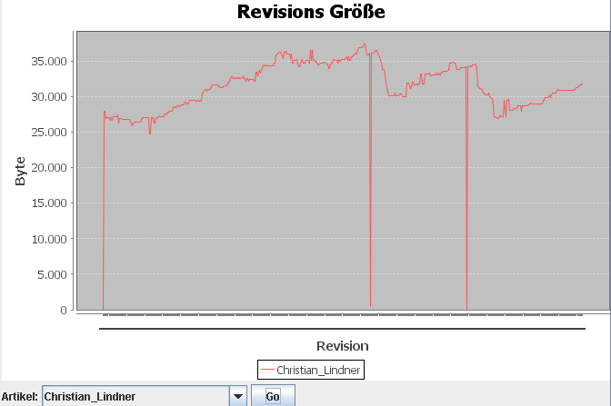
Ergebnisse
Analyse des Artikels
Revisionsgröße über die Zeit
Screenshots vom Graphen
Änderungsarten eines Artikels
Typen von Änderungen (was bedeuten die einzelnen?)

Slide 9
Ergebnisse
Analyse des Users (Benutzers)
Betrachter User
Aka
Artikel des Users
SQL-Befehl: Select Artikel from revision where User=„Aka“ group by Artikel;
Christian_Lindner, Datenschutz, Deutschland
Homöopathie, PRISM_(Überwachungsprogramm), U2_(Band)
Wie gehören diese Artikel des Users zusammen?
Betrachtung von Kategorien und Artikel zeigt Zusammengehörigkeit

Slide 10
Ergebnisse
Analyse des Users (Benutzers)
Betrachter User
Aka
Wie gehören diese Artikel des Users zusammen?
SQL-Befehl: Select Kategorie from kategorie where Artikel=„Christian_Lindner“;
Kategorien sind u.a. Praktische Informatik, Persönlichkeitsrecht, Datenschutz, Mitgliedstatt der OECD, Staat in Europa, Deutschland
Deutschland und Homoöpathie (Zusammengehörigkeit: ja)
Datenschutz, Deutschland und PRISM_(Überwachungsprogramm) gehören zu Kategorie Deutschland (Zusammengehörigkeit: ja)
Christian_Lindner und U2_(Band) haben keine Zusammengehörigkeit

Slide 11
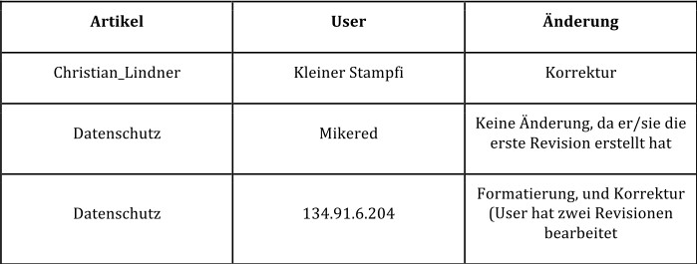
Ergebnisse
Analyse des Users (Benutzers)
Wie Arten von Änderungen führen User durch?
Kleine und große Änderungen
Durch Benutzung unserer Software können weitere Änderungsarten festgestellt werden, z.B.

Slide 12
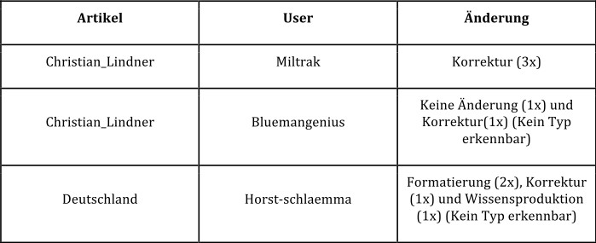
Ergebnisse
Analyse des Users (Benutzers)
Sind Typen von Nutzern erkennbar?
Stammesmitglied: verfasst mehrere Artikel, regelmäßige bei Änderungen aktualisiert
Administratorstatus: User ist über längeren Zeitraum aktiv beteiligt
Durch Benutzung unserer Software können weitere Typen von Nutzern erkannt werden, z.B.

Slide 13
Ergebnisse
Analyse der Daten
Welche Nutzer sind sich ähnlich?
USER X Y sind sich ähnlich, weil beide sie gleiche Kategorien überarbeiten
Weil sie die selben Typen von Änderungen haben
Wie kann man Kooperationsfähigkeit zweier Nutzer messen?
Nutzer müssen am selben Artikel gearbeitet haben
Auf große Änderung folgt kleine Änderung (Rechtschreibkontrolle)
Artikelgröße nimmt stetig zu (Separate Erweiterungen)
Wiederholende Folge von wachsende und schrumpfende Anzahl der Artikelgröße (Editwar)

Slide 14
Ergebnisse
Analyse der Daten
Wie kann man die Reputation von Nutzern bewerten?
Mehrere Kriterien
Nur Gast
Bann (Fehlverhalten)
Gruppen (Bürokrat, Bot, Administrator )
Rechte ( Gruppenabhängig )
Registrierungsdatum
Kommentare

Slide 15
Ergebnisse
Sonstige Datenanalysen
Expertensuche
Hat an Artikel gearbeitet
Geordnet nach Menge und Typ der Veränderung
Hat Artikel einer Kategorie bearbeitet
Zeitgeist
In welcher Reihenfolge wurden die Homonyme hinzugefügt
Welches Homonym wurde wann, wie oft verändert
Es steht im Artikel

Slide 16
Fazit
aa

Slide 17
Quellen
Wikipedia (Deutschland)

Slide 18
Danke für Ihre Aufmerksamkeit!

